Slide 1
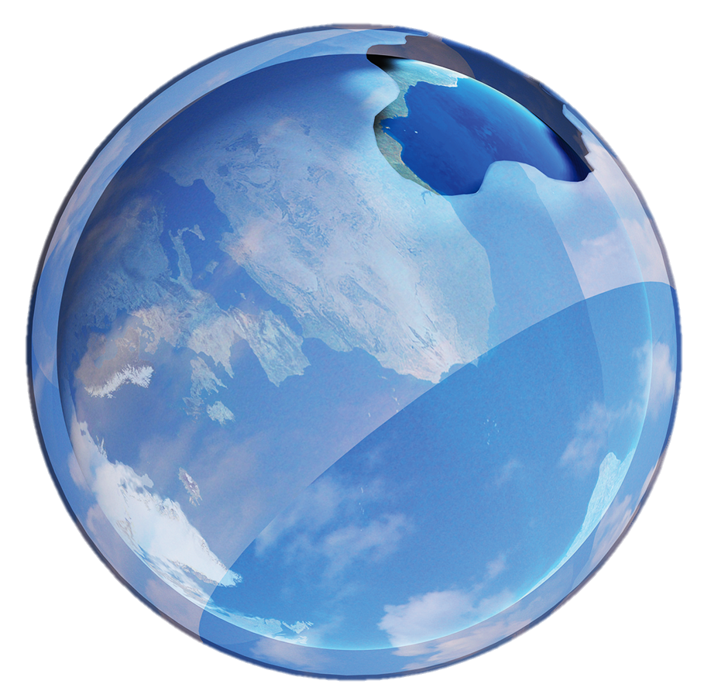
Destruição da camada de ozono

Slide 2
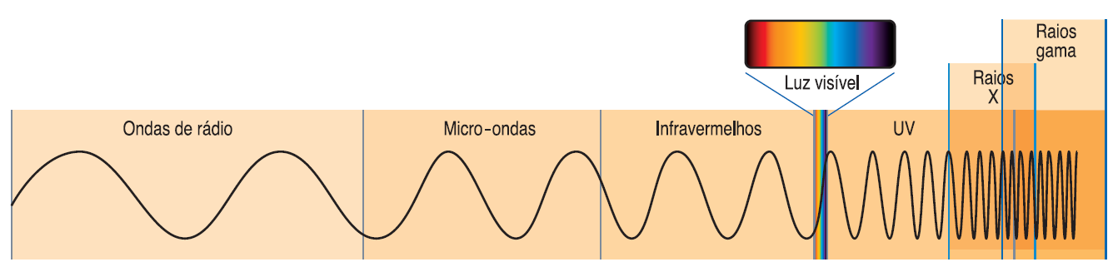
Espetro solar
Radiações ultravioletas
Mal-formações nos seres vivo
Como é possível a existência de vida?

Slide 3
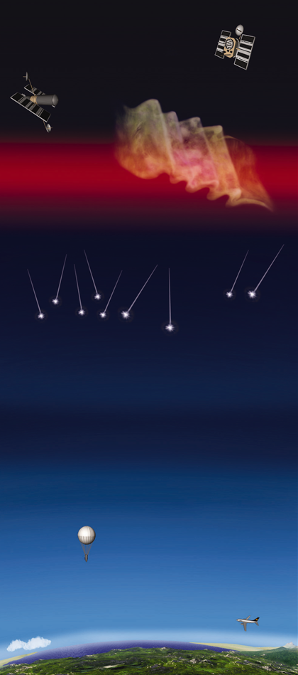
Camada de ozono: como é que se formou?
Primeiros organismos fotossintéticos
Produção de oxigénio (O₂)
Formação de ozono
(O₂ + O = O₃)
Filtro dos raios UV
A camada de ozono corresponde ao local onde o ozono apresenta maior concentração: na estratosfera, entre os 15 e os 35 km de altitude
90 km
Mesosfera
50 km
Estratosfera
Camada de ozono
15 km
Troposfera

Slide 4
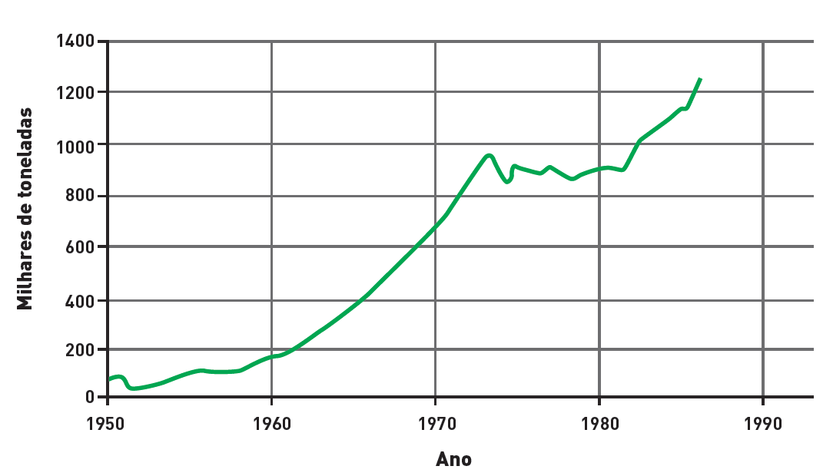
Causas da destruição da camada de ozono
Clorofluorcarbonetos – CFC (produção iniciada nos anos 30 do séc. XX)
Utilizações:
fluidos refrigeradores em aparelhos de ar condicionado e frigoríficos
propulsores de aerossóis (latas de sprays)
agentes de limpeza
extintores de fogo
formação de espumas
Produção global de CFC até 1987 (Fonte: UNEP)

Slide 5
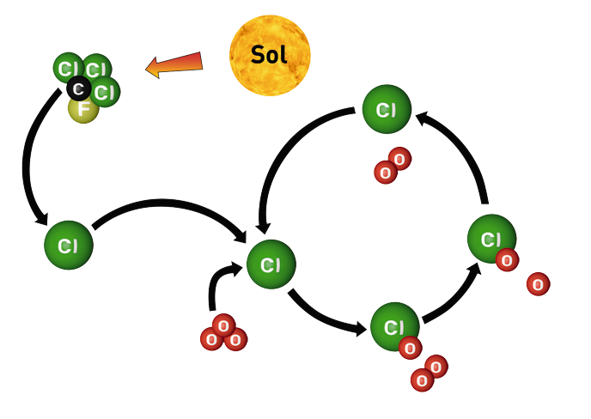
Como atuam os CFC?
A radiação ultravioleta provoca a libertação de um átomo de cloro.
Consequências:
as moléculas de CFC podem perdurar na atmosfera durante dezenas de anos
o processo é mais rápido do que a formação das moléculas de ozono
cada átomo de cloro pode destruir milhares de moléculas de ozono
Diminuição da concentração de ozono
Buraco da camada de ozono
Livre, o átomo de cloro pode reagir de novo com o ozono.
Um átomo de oxigénio livre liberta o átomo de oxigénio da molécula de monóxido de carbono formando-se O₂.
O cloro livre colide
com a molécula de
ozono.
O átomo de cloro liga-se a um átomo de oxigénio, formando-se monóxido de cloro.

Slide 6
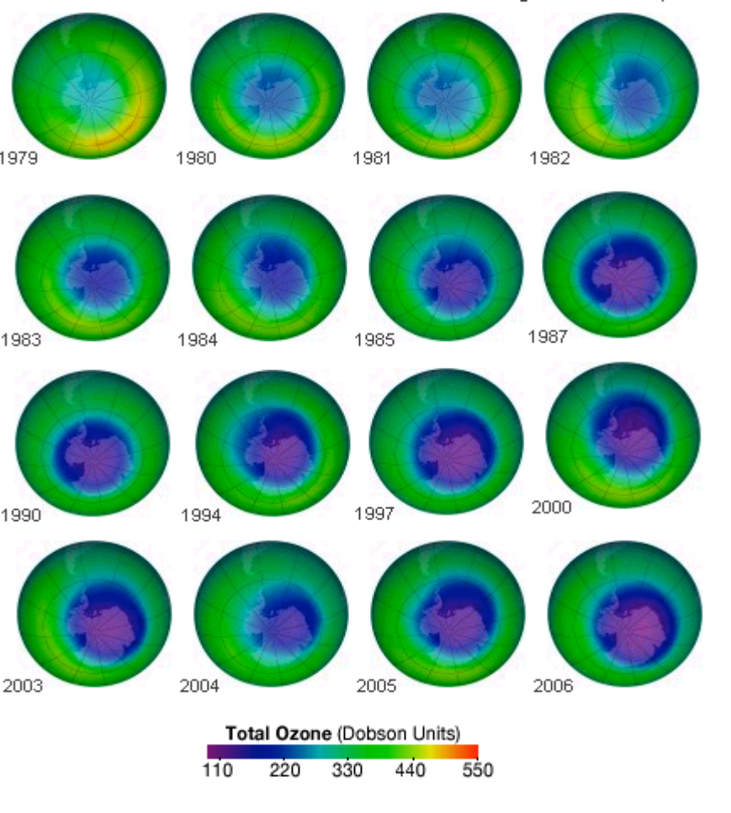
O que é o «buraco da camada do ozono»?
A concentração de ozono sobre a Antártida começou a diminuir consideravelmente
Diminuição muito grande na espessura da camada de ozono na Antártida
«Buraco na camada do ozono»
Porquê na Antártida?

Slide 7
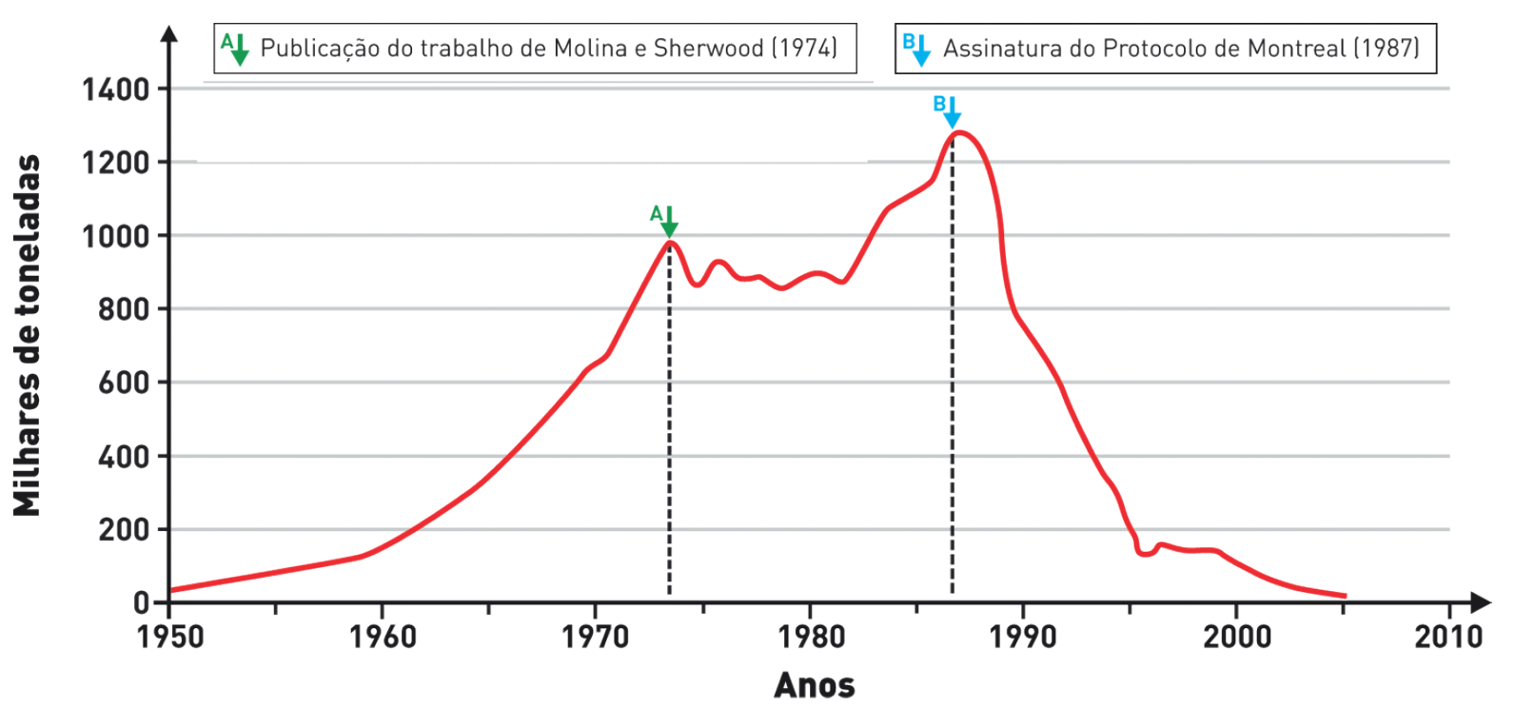
Medidas minimizadoras
Assinatura do Protocolo de Montreal, em 1987

Slide 8
E se a produção de CFC não tivesse sido interrompida?
Os resultados seriam catastróficos:
queimaduras solares
aumento (em milhões) de casos de cancro, da pele e não só
mau funcionamento do sistema imunitário
aumento de casos de cataratas nos olhos
diminuição da produtividade pelas plantas
diminuição da biodiversidade
diminuição do fitoplâncton de superfície
perturbações nas teias tróficas
desaparecimento da vida

Slide 9
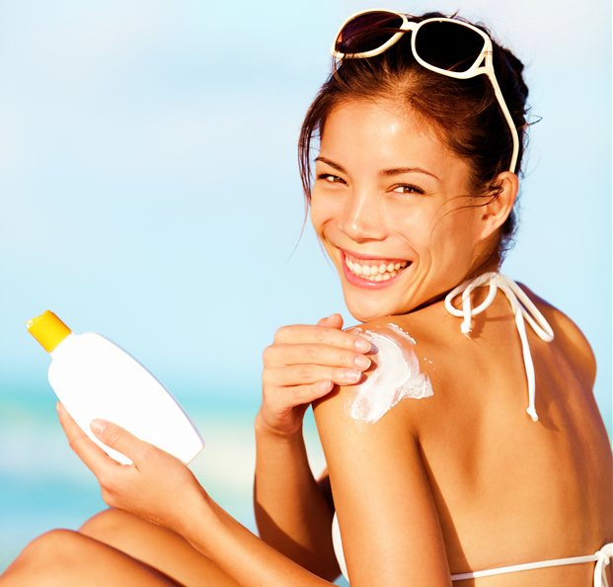

Cuidados a ter:
reduzir o tempo de exposição ao Sol, especialmente entre as 10 e as 15h.
usar sempre protector solar com factor de proteção igual ou superior a 15.
usar roupa e óculos de sol que protejam das radiações.
examinar a pele e ficar atento a sinais ou sardas que mudem de aspeto. Caso isso aconteça, consultar um médico.

